Slide 1
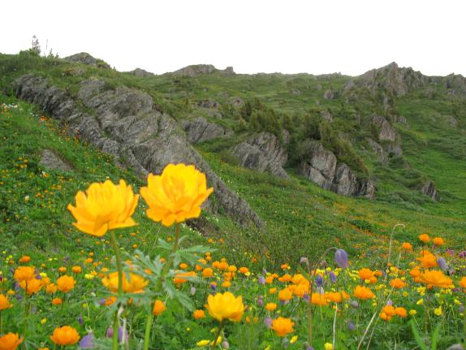
Рисуем цветы
по фотографиям,
принесённым из походов
Презентацию выполнила Полева Е. А.,
учитель МБОУ «Араданская ООШ»
Ермаковского района Красноярского края
2018 год

Slide 2
Проектная работа на уроках изобразительного искусства в основной общеобразовательной школе
обеспечивает активную учебно-познавательную деятельность обучающихся;
формирует универсальные учебные действия;
развивает самостоятельность учебной деятельности и организации сотрудничества с педагогами и ровесниками.
Цели проекта «Рисуем цветы по фотографиям, принесенным из походов по родному краю»:
формирование и развитие экологического мышления, умение применять его в познавательной, коммуникативной, социальной практике;
воспитание уважения к природе и культуре своего Отечества;
приобретение опыта работы различными художественными материалами и в разных техниках;
развитие эстетического, эмоционально-ценностного видения окружающего мира;

Slide 3

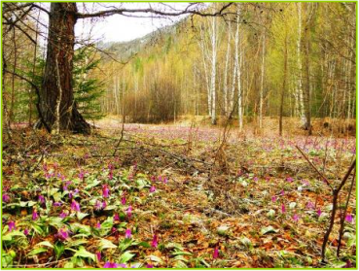
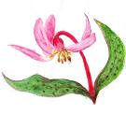
Вместо того, чтобы совершая многодневные походы по родному краю, срывать редкие цветы и растения и изготовлять гербарии, учащиеся Араданской школы приносят из своих путешествий множество фотографий. На уроках ИЗО ребята рисуют цветы, используя эти материалы. В дальнейшем рисунки используем для оформления сочинений, презентаций и других творческих работ учащихся следующим образом:
Луговые цветы
Я живу в Саянах. Мне очень нравятся наши лесные поляны и горные луга. Потому что там растут самые разные цветы: водосбор, фиалка, лилия, одуванчик, незабудка, шпорник, колокольчик, альпийский мак, ветреница и другие. Они расцветают по очереди, друг за другом. Вот и луга меняют цвет. Если луг розовый, значит, цветёт кандык, если синий-фиалки. От ромашек луга становятся белыми.
Особенно я люблю оранжевые жарки. Когда посмотришь на них, сразу становится тепло. Жарки начинают цвести в низинах в конце мая, а высоко в горах цветут и в августе. Хочется, чтобы они цвели круглый год.
Иногда мы собираем цветы для гербария, но сухие цветы – мёртвые, некрасивые.
Поэтому я люблю их фотографировать и рисовать акварелью.
Жигура Настя, 6 класс
3

Slide 4
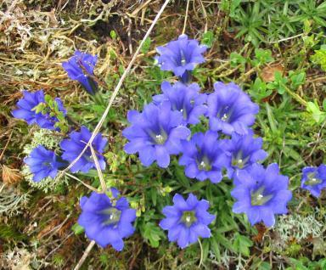
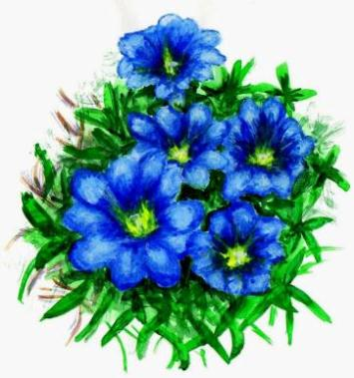
Горный колокольчик
рисует Крын Кристина

Slide 5
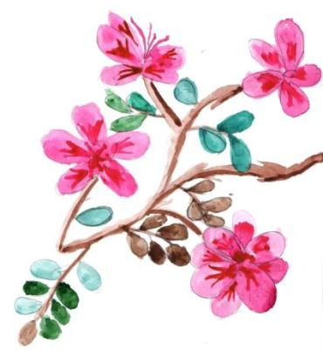
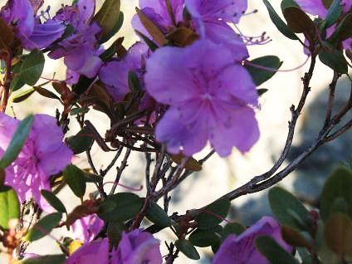
Багульник
рисует Ткаченко Данила

Slide 6
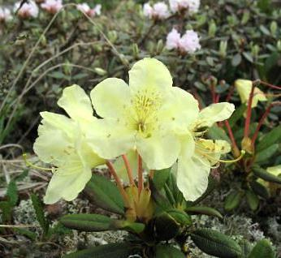
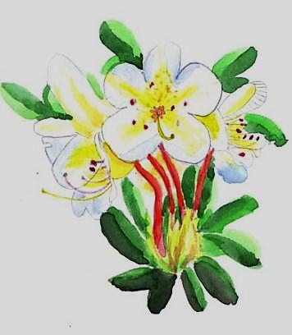
Кашкара
Авторы: Липовцев Антон, Кокорина Лада

Slide 7
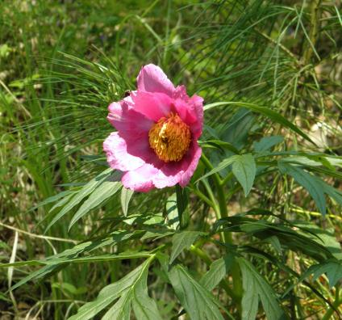
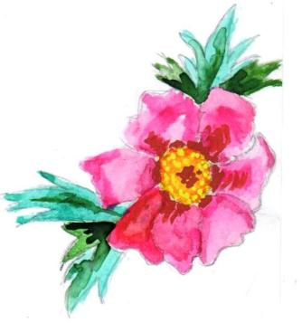
Марьин корень, пион
Автор-Новоселова Диана

Slide 8
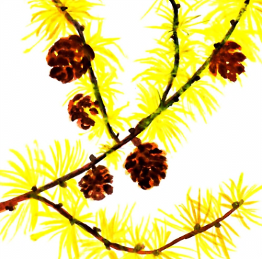
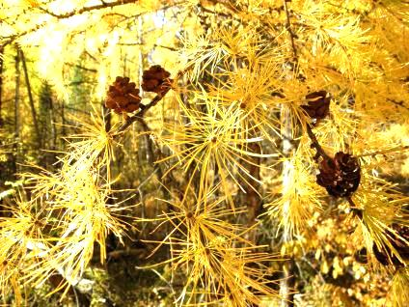
Лиственница
Автор - Шамшин Дима

Slide 9
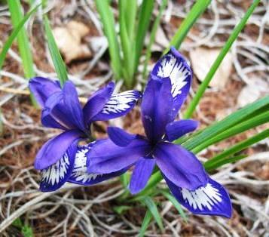
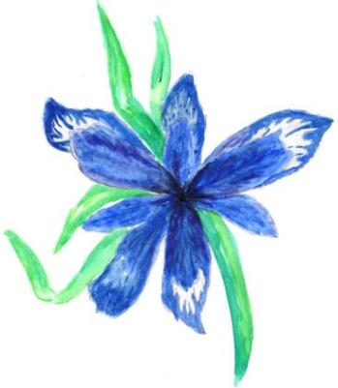
Ирис
Автор - Кунгурцев Женя

Slide 10
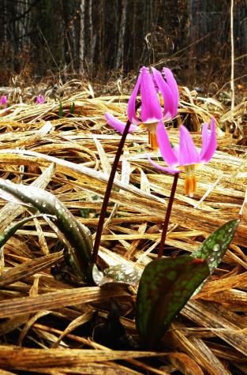
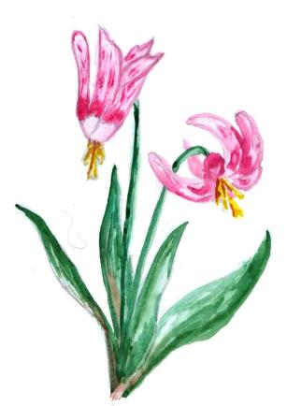
Кандык
Автор – Новоселова Диана

Slide 11
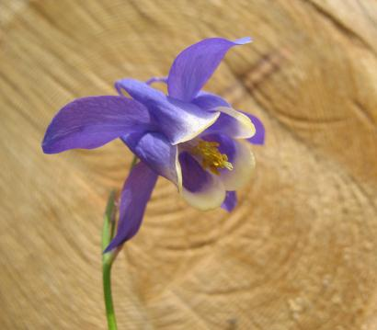
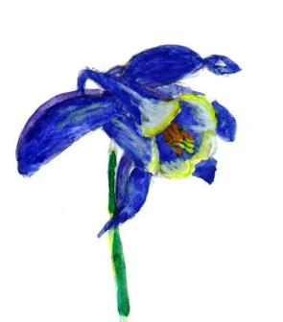
Водосбор
Автор – Копленко Илья

Slide 12
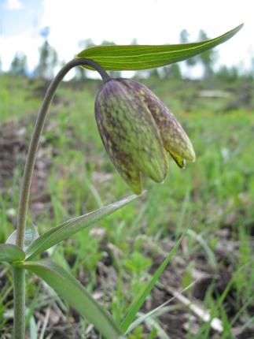
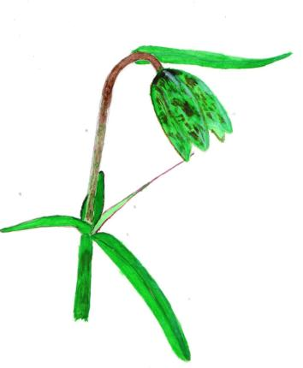
Рябчик
Автор – Губанов Вадим

Slide 13
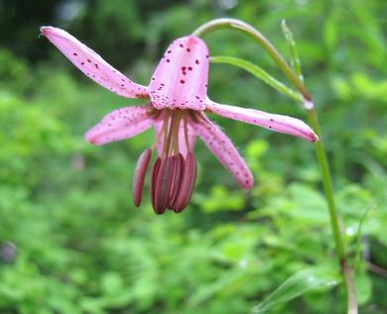
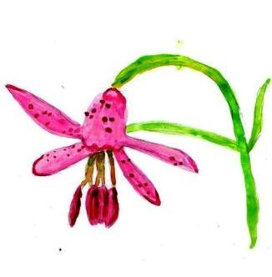
Саранка
Автор – Жигура Настя

Slide 14
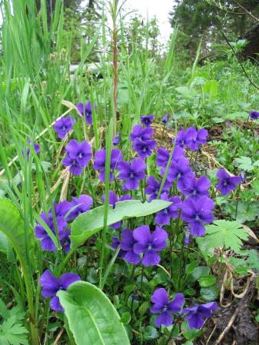
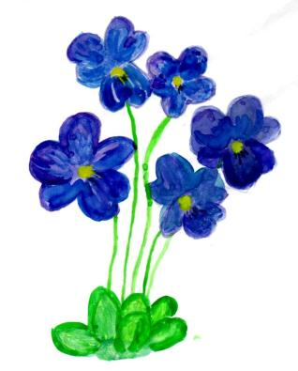
Фиалка
Автор – Жигура Настя

Slide 15
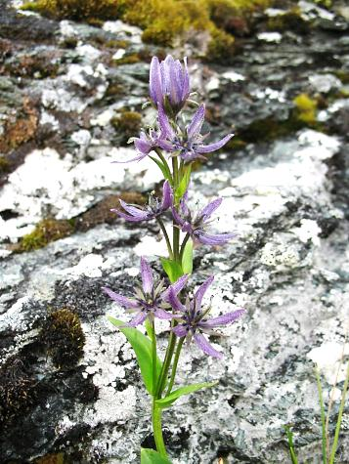
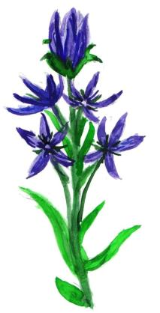
Автор – Богатова Аня

Slide 16
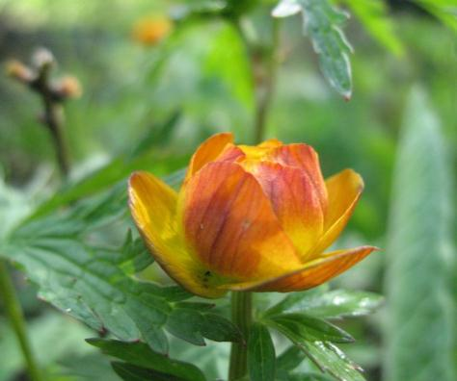
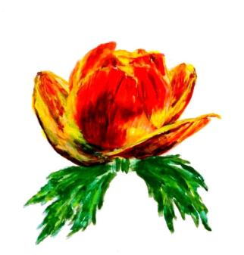
Купальница азиатская, жарки

Slide 17
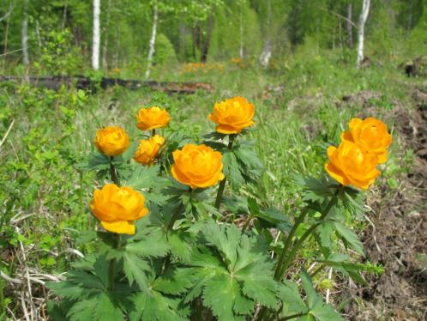
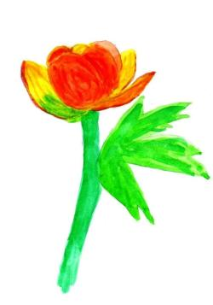
Жарки
Автор – Жигура Настя

Slide 18
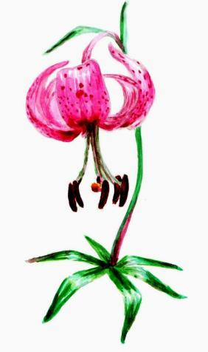
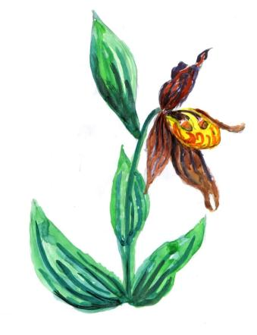
Саранка Венерин башмачок
Автор – Ткаченко Данила

Slide 19
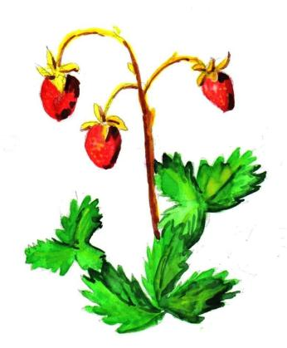
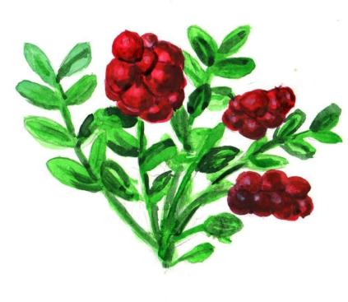
Брусника Земляника
Автор – Жигура Настя
Автор – Кокорина Лада

Slide 20
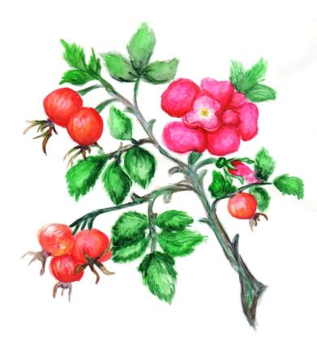
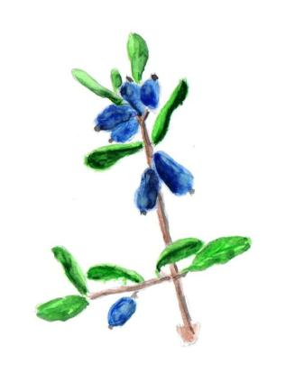
Шиповник Жимолость
Автор – Крын Кристина
Автор – Шамшин Дима

Slide 21
Презентация выполнена
на основе фотографий растений, принесенных из походов по родному краю,
и рисунков учащихся Араданской основной общеобразовательной школы Ермаковского района Красноярского края.

